Slide 1

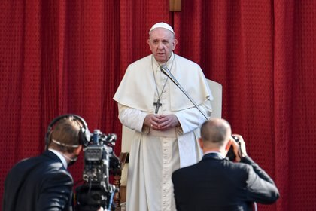

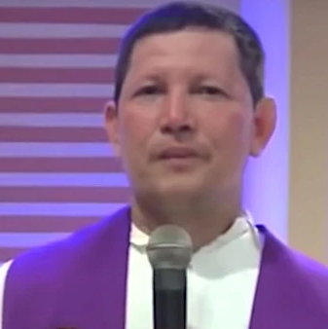
PAPA FRANCISCO ESTÁ A FAVOR DE LA UNIÓN CIVIL ENTRE PERSONAS GAYS
Roby

Slide 2
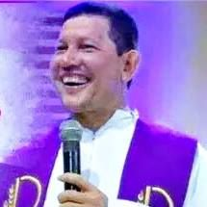
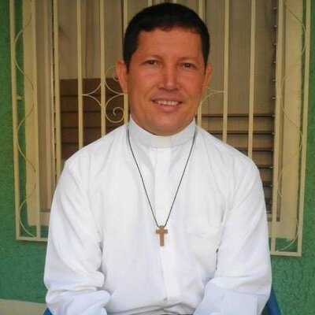
El papa Francisco tiene muchos acérrimos defensores, y precisamente en las redes sociales, se distingue el cura Luis Toro, quien fue nombrado hace pocos años “misionero de la misericordia” por el papa. Sin embargo, ¿Qué dirá Luis Toro ante la noticia de que su jefe está a favor de la unión civil y carnal entre personas del mismo sexo? ¿esta vez lo apoyará, lo cual quiere decir que se irá en contra de lo que dice la Biblia sobre este punto?

Slide 3

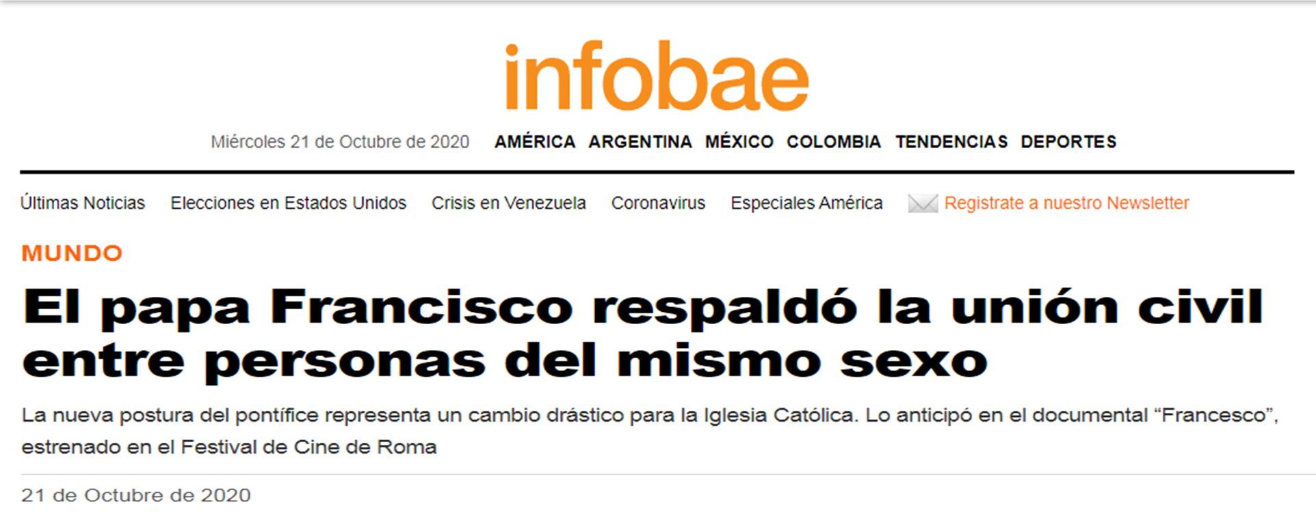
A continuación, reproducimos la noticia dada a conocer en el portal Infobae, el 21 de Octubre del 2020, donde el papa Francisco, en nombre de la iglesia católica se muestra a favor de la unión civil entre personas del mismo sexo y lo hace en una entrevista para el documental Francesco, estrenado en el Festival de cine de Roma.

Slide 4
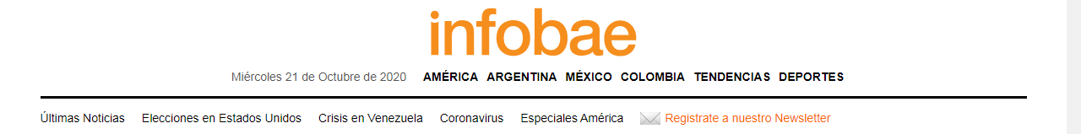
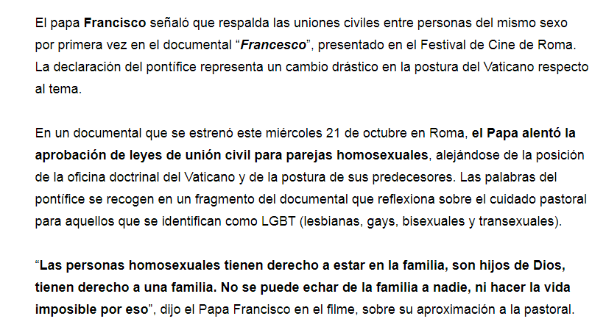

Slide 5
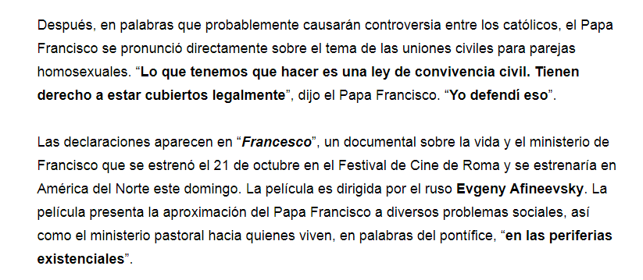

Slide 6
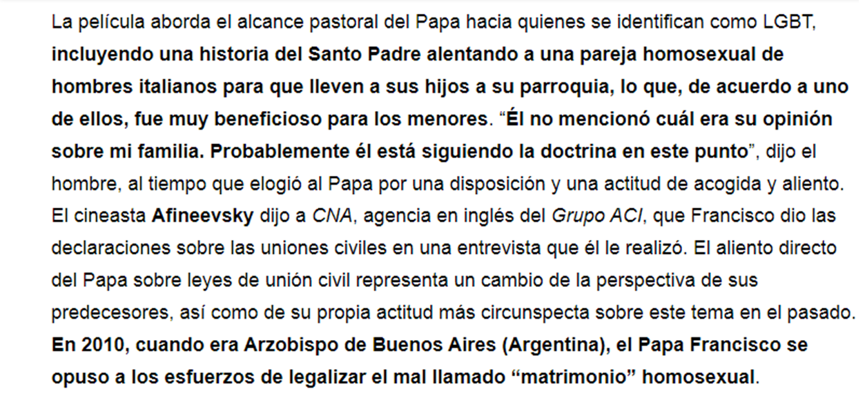

Slide 7
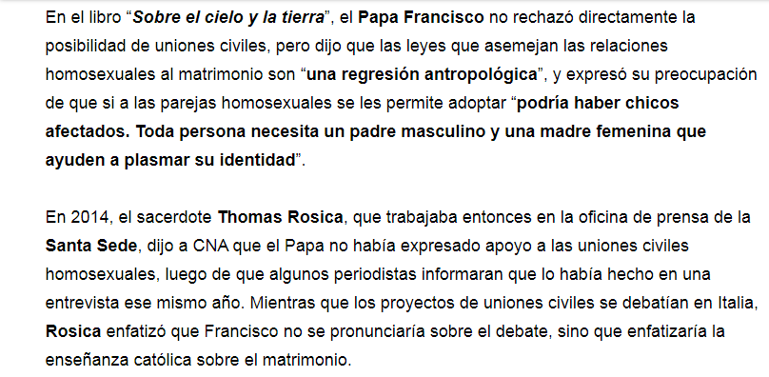

Slide 8
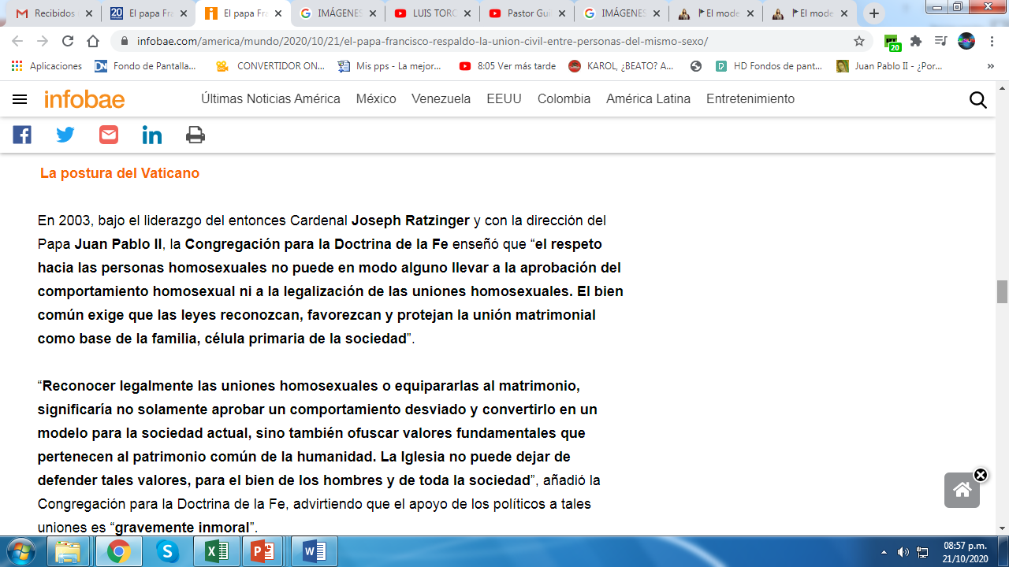

Slide 9
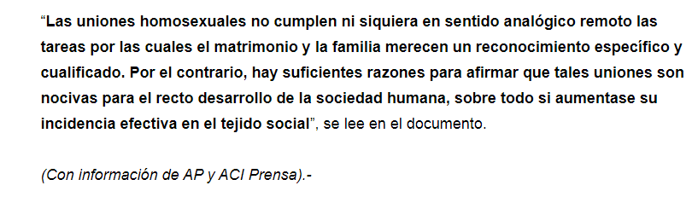

Slide 10
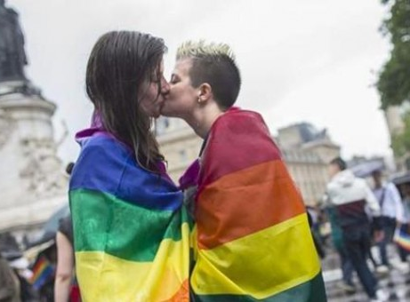

Las preguntas que caben hacerse son:
¿Es bíblico la postura del papa Francisco de avalar las uniones civiles entre personas del mismo sexo?
¿Bíblicamente es correcto decir que una persona homosexual es hijo de Dios, o lo correcto es decir, que dicha persona es una creación del Eterno?

Slide 11

Hay que aclarar que la Palabra de Dios lo que condena y desaprueba es el acto homosexual, es decir, el comportamiento de dicha persona que comete un acto carnal con otra de su mismo sexo y no a la persona en sí.

Slide 12

Recalcamos, no es que Dios aborrezca o rechace a la persona homosexual por su condición de tal, sino lo que rechaza es SU PECADO, EL DE PRACTICAR EL SEXO CONTRA NATURA, tanto en hombres como en mujeres. Eso es algo que hay que subrayar para no perder la perspectiva, y esto lo veremos más adelante con un pasaje de las sagradas escrituras.

Slide 13
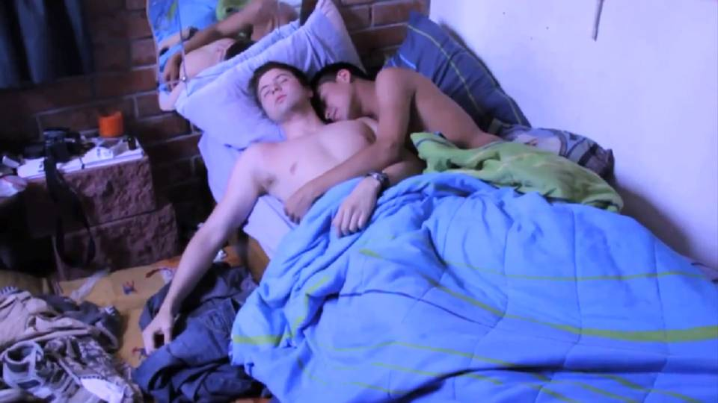
¿Qué dice la biblia acerca del comportamiento homosexual?
Dejemos que responda en Romanos 1:26-32, que sentencia: “Por esto Dios los entregó a pasiones vergonzosas; pues aun sus mujeres cambiaron el uso natural por el que es contra naturaleza, y de igual modo también los hombres, dejando el uso natural de la mujer, se encendieron en su lascivia unos con otros, cometiendo hechos vergonzosos hombres con hombres, y recibiendo en sí mismos la retribución debida a su extravío…

Slide 14

Y como ellos no aprobaron tener en cuenta a Dios, Dios los entregó a una mente reprobada, para hacer cosas que no convienen; estando atestados de toda injusticia, fornicación, perversidad, avaricia, maldad; llenos de envidia, homicidios, contiendas, engaños y malignidades; murmuradores, detractores, aborrecedores de Dios, injuriosos, soberbios, altivos, inventores de males, desobedientes a los padres, necios, desleales, sin afecto natural, implacables, sin misericordia; quienes habiendo entendido el juicio de Dios, que los que practican tales cosas son dignos de muerte, no sólo las hacen, sino que también se complacen con los que las practican.

Slide 15
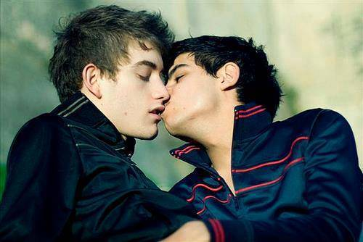
También la escritura nos dice 1º Corintios 6:9-11, según la biblia católica de Jerusalén:
“9. ¿No sabéis acaso que los injustos no heredarán el Reino de Dios? ¡No os engañéis! Ni los impuros, ni los idólatras, ni los adúlteros, NI LOS AFEMINADOS, NI LOS HOMOSEXUALES,

Slide 16

10. ni los ladrones, ni los avaros, ni los borrachos, ni los ultrajadores, ni los rapaces heredarán el Reino de Dios.
"11.Y tales fuisteis algunos de vosotros. Pero habéis sido lavados, habéis sido santificados, habéis sido justificados en el nombre del Señor Jesucristo y en el Espíritu de nuestro Dios”. Hemos constatado que los que PRACTICAN el acto homosexual lastimosamente irán a la condenación eterna.

Slide 17

Dijimos que Dios no rechaza a la persona homosexual, sino rechaza su conducta, su pecado, y por ello, en el versículo 11, muchos cristianos antes de convertirse al Señor Jesucristo habían sido afeminados y homosexuales, pero estando en Cristo, ya eran nuevas criaturas, es decir, ya no practicaban ese pecado y por lo tanto estaban lavados, santificados y justificados en el Nombre de Jesucristo.

Slide 18


El Señor Jesucristo en la Biblia nos insta constantemente que el hombre tiene que arrepentirse de sus pecados para estar en una relación correcta con Dios, porque escrito está en Lucas 13:3, cuando Jesucristo dijo “Si no os arrepentís, todos pereceréis igualmente”, y ese perecer es la condenación eterna.

Slide 19

En Hechos 3:19-20, dice:
“19 Así que, arrepentíos y convertíos, para que sean borrados vuestros pecados; para que vengan de la presencia del Señor tiempos de refrigerio,
20 y él envíe a Jesucristo, que os fue antes anunciado”

Slide 20

Y en Romanos 6:23, en la biblia católica de Jerusalén, nos dice: “Pues el salario del pecado es la muerte; pero el don gratuito de Dios, la vida eterna en Cristo Jesús Señor nuestro.”
Y cuando habla de muerte, se refiere a la condenación eterna en el infierno.

Slide 21

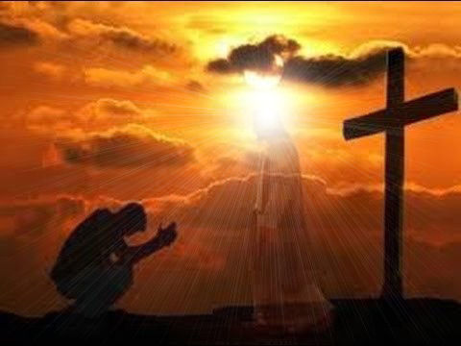
Una vez que el hombre se arrepiente de sus pecados ante el Dios vivo, la Biblia nos manda a recibir en nuestro corazón a Jesucristo como Señor y Salvador, y así obtener salvación del alma, tal como sostiene Romanos 10:9-10, en la biblia católica de Jerusalén, que sentencia:
“9. Porque, si confiesas con tu boca que Jesús es Señor y crees en tu corazón que Dios le resucitó de entre los muertos, serás salvo.
10. Pues con el corazón se cree para conseguir la justicia, y con la boca se confiesa para conseguir la salvación."

Slide 22
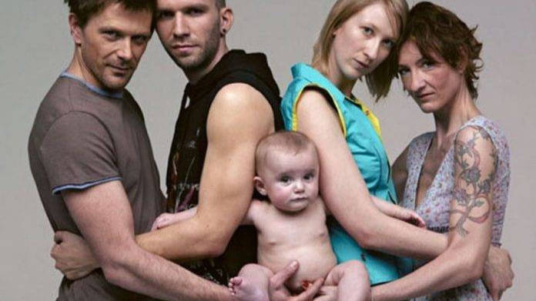
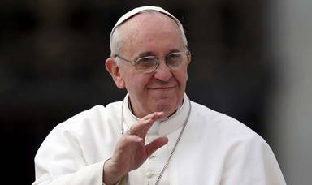
En uno de los párrafos del artículo periodístico se da cuenta que el papa había instado a una pareja de homosexuales para que lleven a sus hijos a la parroquia. Del relato que usted leyó ¿acaso el papa Francisco instó al arrepentimiento a esa pareja de homosexuales para que se conviertan a Jesucristo? ¿Por qué el papa Francisco no le dijo a esa pareja de homosexuales que si siguen en ese estilo de vida, el cual sus hijos podían copiar, delante de Dios, ello no es aprobado y son pasibles de condenación eterna?

Slide 23


Ezequiel 3:18-19, en la biblia católica de Jerusalén dice:
"18. Cuando yo diga al malvado: "Vas a morir", si tú no le adviertes, si no hablas para advertir al malvado que abandone su mala conducta, a fin de que viva, él, el malvado, morirá por su culpa, pero de su sangre yo te pediré cuentas a ti.
19. Si por el contrario adviertes al malvado y él no se aparta de su maldad y de su mala conducta, morirá él por su culpa, pero tú habrás salvado tu vida."

Slide 24


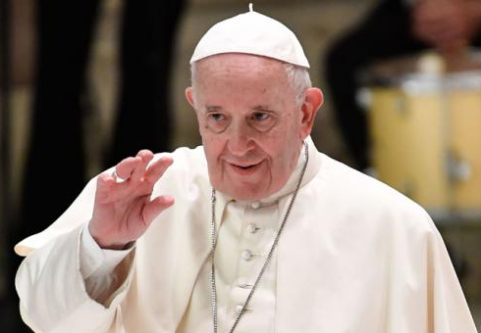
La Palabra de Dios es muy clara, y nos dice que el papa Francisco debió advertirle a la pareja de homosexuales que tienen hijos acerca de que su estilo de vida homosexual no agrada a Dios, y es más, por no hacer ello el papa, Dios le va a pedir cuenta por esas pobres almas que se irán a la condenación eterna.

Slide 25


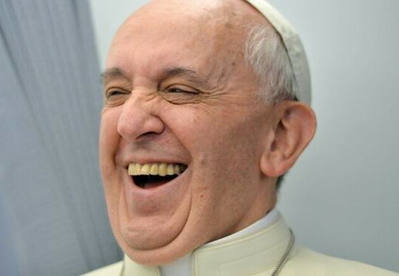
Por lo manifestado hasta aquí, cabe la pregunta ¿El papa Francisco está en defensa del evangelio de Cristo? Por lo expuesto, ya vemos que este hombre le da la espalda a la Palabra de Dios y se mofa de ella, la pisotea, al declarar públicamente a nombre del Vaticano, que apoya las uniones civiles y carnales entre personas del mismo sexo.

Slide 26
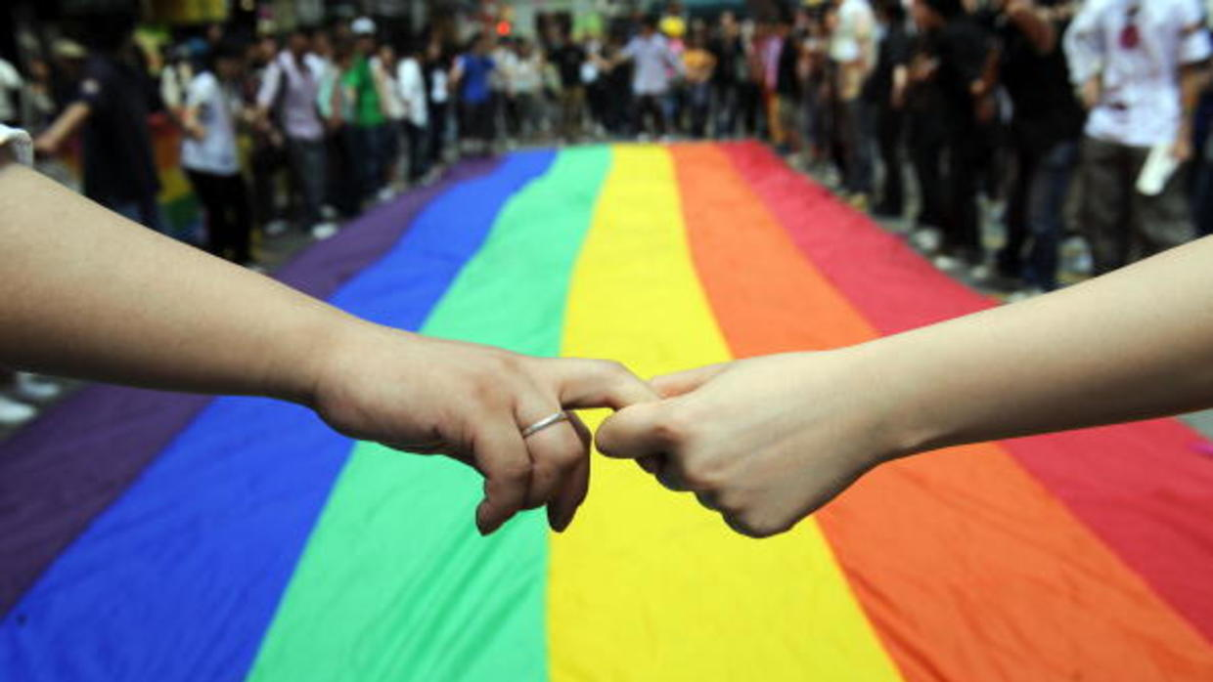
Muchos dirán para justificar el pecado contra Dios, que eso lo hacen para asegurar un patrimonio en caso, de que uno de ellos fallezca y no quede en la orfandad, pero por más que intenten justificarlo, DELANTE DE DIOS ESO NO ES APROBADO, PORQUE VA CONTRA SU SANTA PALABRA.

Slide 27

Dios creó la institución del matrimonio y es dentro de ese ámbito que las relaciones sexuales son válidas y muy honrosas, y eso lo vemos en Hebreos 13:4, en la biblia católica de Jerusalén, que dice: “Tened todos en gran honor el matrimonio, y el lecho conyugal sea inmaculado; que a los fornicarios y adúlteros los juzgará Dios."

Slide 28
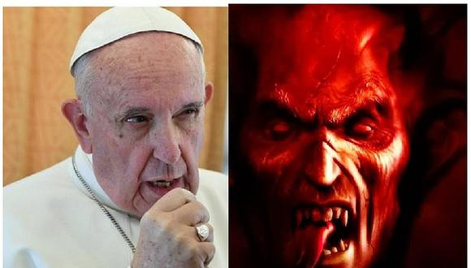
Vemos, pues, que no es bíblico lo que hace el papa y es una grave piedra de tropiezo para muchos fieles católicos que piensan que este hombre es un enviado de Dios y nada más alejado de la verdad, pues a todas luces es un siervo de Satanás ¡Que el Señor lo reprenda!

Slide 29
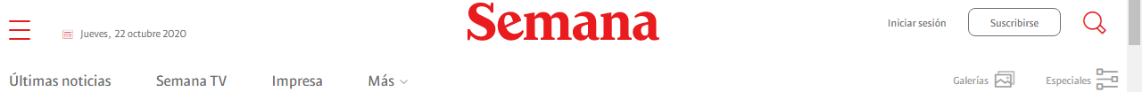

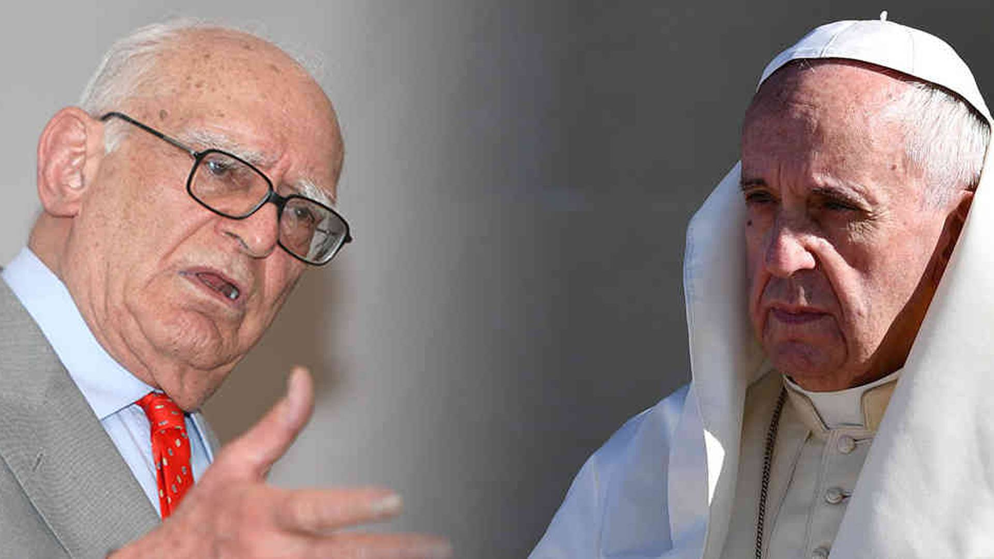
Aunque debemos reconocer que un sector de católicos ya rechazan abiertamente a este papa. Precisamente en la foto de un diario virtual vemos al reconocido líder católico colombiano José Galat declarando que el papa Francisco es un farsante

Slide 30

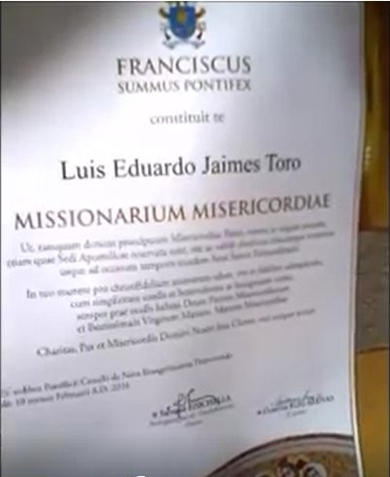
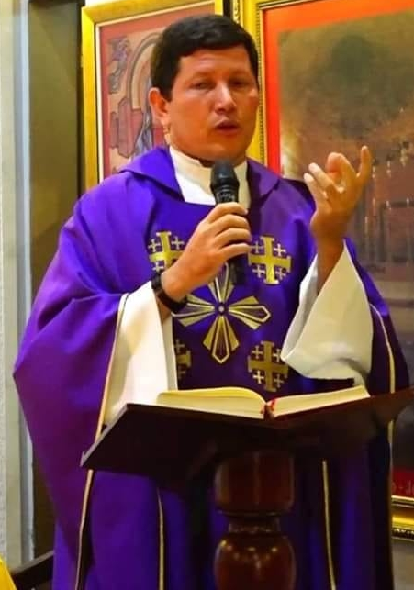
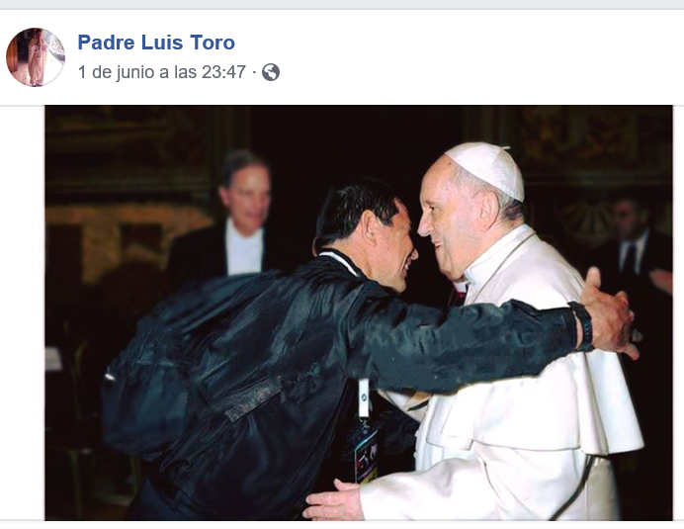
Como dijimos anteriormente, el cura Luis Toro que hace un par de años, fue nombrado por el papa Francisco, “misionero de la misericordia”, y quien es un fiel defensor a ultranza de este hombre que le otorgó semejante galardón, ¿lo seguirá apoyando y defendiendo a pesar de sus constantes desaciertos,……

Slide 31
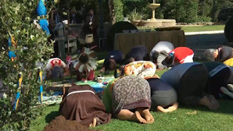
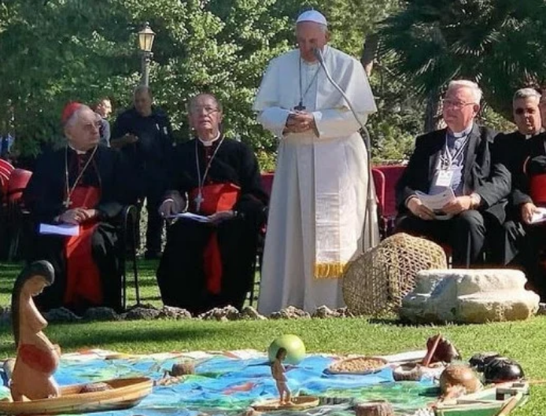
tales como actos idolátricos, como el de rendir culto a la diosa pachamama, donde los fieles se inclinaron ante las estatuillas de madera que representa a dicha diosa,…..

Slide 32

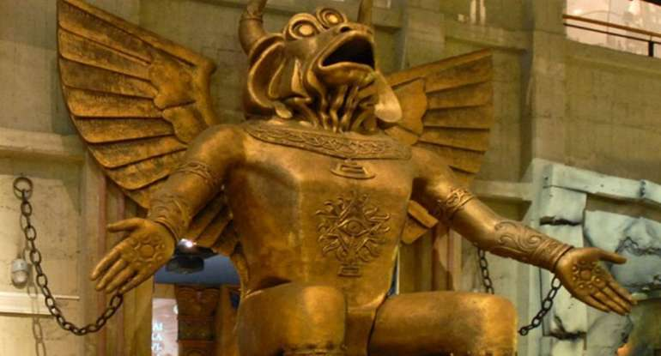
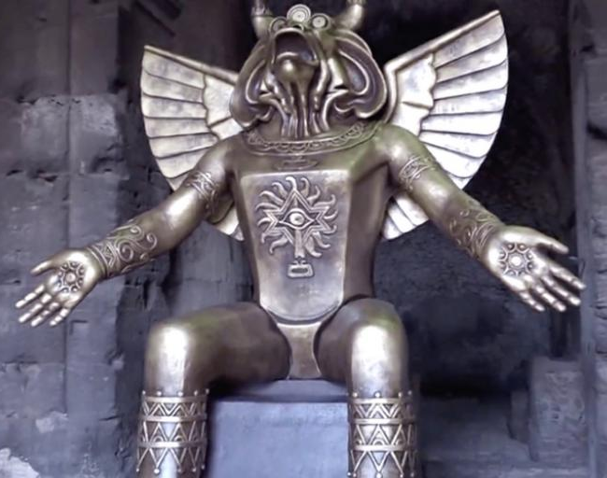
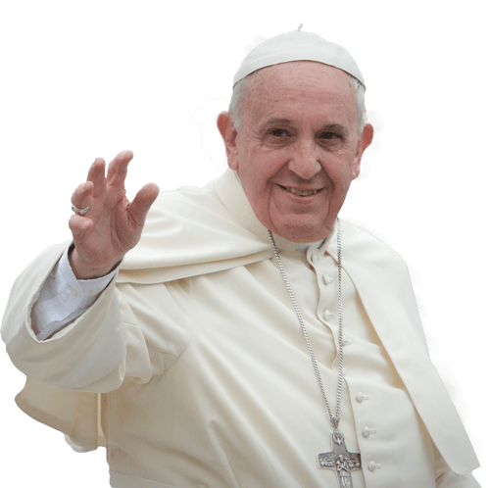
consentir en el coliseo romano, la estatua del dios pagano Moloch (se sabe que no está en la jurisdicción del Vaticano, pero al menos debió alzar su voz de protesta porque en el pasado el coliseo fue un recinto de martirio de los primeros cristianos), …..

Slide 33
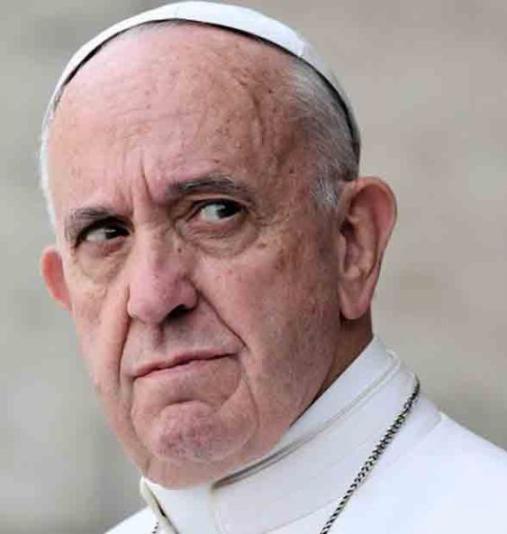
….. o de las muchas blasfemias que este papa apostata ha proferido, como cuando por ejemplo, dijo que la muerte de Jesucristo en la cruz era el fracaso de Dios, o que dentro de Jesucristo corría sangre pagana?

Slide 34
¿El cura Luis Toro tendrá las agallas de confrontar públicamente al papa Francisco y decirle que está yendo contra la Palabra de Dios, y por lo tanto, es un HEREJE?
Y así por el estilo, ¿qué dirán muchos sacerdotes y fieles respecto de esta infeliz declaración pública del papa? ¿Será el punto de quiebre para un cisma que ya se viene venir, y que parece inminente?

Slide 35
La Biblia manda señalar con nombre propio a todos aquellos que enseñan cosas contrarias a la Biblia, y eso debería hacer el cura Luis Toro, y por ello tenemos el caso bíblico de Himeneo y Fileto que enseñaban que la resurrección de los muertos ya había ocurrido y TRANSTORNABAN LA FE de muchos creyentes, y por ello, vamos a citar 2º Timoteo 2:16-18, de la biblia católica de Jerusalén.

Slide 36
“16. Evita las palabrerías profanas, pues los que a ellas se dan crecerán cada vez más en impiedad,
17. Y su palabra irá cundiendo como gangrena. HIMENEO Y FILETO SON DE ÉSTOS:
18. SE HAN DESVIADO DE LA VERDAD AL AFIRMAR QUE LA RESURRECCIÓN YA HA SUCEDIDO; Y PERVIERTEN LA FE DE ALGUNOS."
Vemos que Pablo está denunciando con nombre propio a Himeneo y Fileto por enseñar cosas contrarias a la Palabra de Dios y eso debería hacer el cura Luis Toro con su jefe, y todos aquellos curas que saben lo que dice la palabra de Dios al respecto.

Slide 37
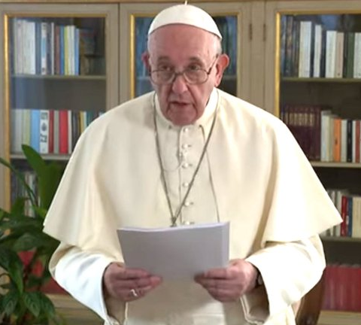

Otro punto que hay que aclarar es cuando el papa dice que los homosexuales son hijos de Dios.
Al respecto diremos que conforme a la Biblia, toda persona que no se ha arrepentido de sus pecados, tal como enseña Lucas 13:3, Hechos 3:19-20, ni ha hecho la confesión de aceptar a Jesucristo como Señor y Salvador, tal como enseña Romanos 10:9-10, ES SOLAMENTE CREACIÓN DE DIOS, pero no hijo de Dios
Entonces, ¿Cuando un pecador se convierte en hijo de Dios?

Slide 38

Dejemos que responda la propia biblia católica de Jerusalén en Juan 1:11-12
“11. Vino a su casa, y los suyos no la recibieron.
12. Pero a todos los que la recibieron les dio poder de hacerse hijos de Dios, a los que creen en su nombre;”
Jesucristo vino a su pueblo, los judíos, pero ellos no creyeron en Él, sin embargo, la palabra de Dios dice que todos los que creen en Jesucristo y le han recibido (en su corazón como su Señor y Salvador, haciendo la confesión de fe, de Romanos 10:9-10, que citamos líneas arriba) eso les faculta para ser llamados hijos de Dios.

Slide 39
¿Cómo llama la Biblia a las personas que tienen por costumbre o estilo de vida, practicando el pecado, y que no se llega a arrepentir del mismo?
Dejemos que la propia biblia en 1º Juan 3:8-10
“8 EL QUE PRACTICA EL PECADO ES DEL DIABLO; porque el diablo peca desde el principio. Para esto apareció el Hijo de Dios, para deshacer las obras del diablo.
9 Todo aquel que es nacido de Dios, no practica el pecado, porque la simiente de Dios permanece en él; y no puede pecar, porque es nacido de Dios.
10 En esto se manifiestan los hijos de Dios, y los hijos del diablo: todo aquel que no hace justicia, y que no ama a su hermano, no es de Dios”.

Slide 40

Por tanto, una persona que es homosexual y que practica ese pecado sin llegar al arrepentimiento es un hijo del diablo. Lo dice la Palabra de Dios.
Hemos leído también que si se arrepiente, Dios lo transforma en una nueva criatura y se convierte en hijo de Dios.

Slide 41

En consecuencia, Dios recibe a los homosexuales tales como son, pero ellos deben arrepentirse, entregar sus corazones y vidas a Jesucristo, y será el Espíritu Santo quien los liberará de esa atadura pecaminosa, pues hay muchos testimonios de ex homosexuales convertidos a Jesucristo.

Slide 42
En realidad esta postura del papa Francisco de la aprobación de la unión civil de las parejas homosexuales no nos debe sorprender en virtud que Él tiene en poco la sangre y el sacrificio de Jesucristo en la cruz, y por ello de manera breve lo vamos a demostrar.

Slide 43

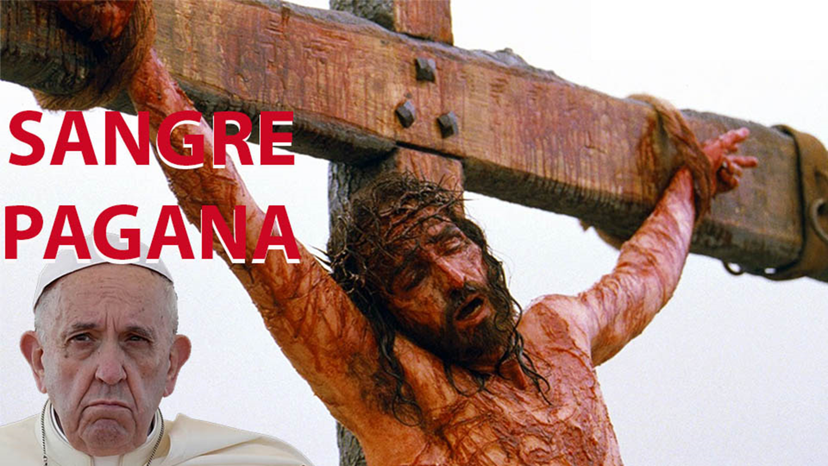
Al final incluiremos un enlace de un corto vídeo donde oiremos una blasfemia del papa Francisco, cuando dice “que por las venas de Jesucristo corre sangre pagana”. Ciertamente todo lo que es pagano rinde culto a otros dioses y es impuro, immundo.

Slide 44
Para empezar, José era el padre adoptivo de Jesucristo, y por lo tanto no llevaba su sangre, pues, como bien se sabe, Jesucristo fue engendrado por el Espíritu Santo, y por lo tanto, libre de todo pecado (Lucas 1:35, Hebreos 4:15).

Slide 45
Muchos quisieron justificar la frase del papa en virtud que José, el padre adoptivo de Jesucristo tiene como antepasados, dos personas que no eran judías, sino gentiles, paganas, que en el camino se identificaron con Israel y fueron personas conversas al judaísmo, como son Rahab, la prostituta (Mateo 1:5, Josué todo el capítulo 2, y Josué 6:22-26) y la otra mujer, Ruth (Mateo 1:5, y todo el libro de Ruth)

Slide 46
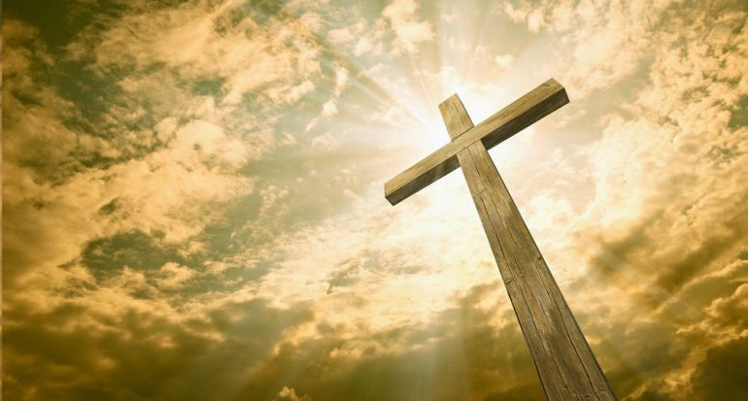
La Biblia católica de Jerusalén en 1º Juan 1:7 dice “pero si caminamos en la luz, como él mismo está en la luz, estamos en comunión unos con otros, y LA SANGRE DE SU HIJO JESÚS NOS PURIFICA DE TODO PECADO"

Slide 47
En Hebreos 9:14, según la Biblia católica de Jerusalén, nos dice: “¡cuánto más la SANGRE DE CRISTO, que por el Espíritu Eterno se ofreció a sí mismo sin tacha a Dios, PURIFICARÁ de las obras muertas NUESTRA CONCIENCIA para rendir culto al Dios vivo!"

Slide 48
Al final de la presentación dejaremos un enlace de un corto vídeo donde el papa Francisco dice la blasfemia de que la muerte de Cristo constituye el fracaso de Dios y de la cruz.

Slide 49
Esta ha sido una de las más grandes blasfemias que ha salido de la boca del papa Francisco: El Fracaso de la Cruz

Slide 50
Es a causa de la muerte de Jesús que el ser humano tiene la posibilidad de alcanzar salvación de su alma, en tanto se arrepienta de sus pecados (Lucas 13:3) y reciba a Jesucristo como Señor y Salvador (Romanos 10:9-10) Y es a causa de la cruz que ahora tenemos acceso al Padre (Efesios 2:18) y el perdón total de nuestros pecados (Colosenses 1:14)

Slide 51

Porque la Palabra de la Cruz es locura a los que se pierden; pero a los que se salvan, esto es, a nosotros, es Poder de Dios 1º Corintios 1:18

Slide 52
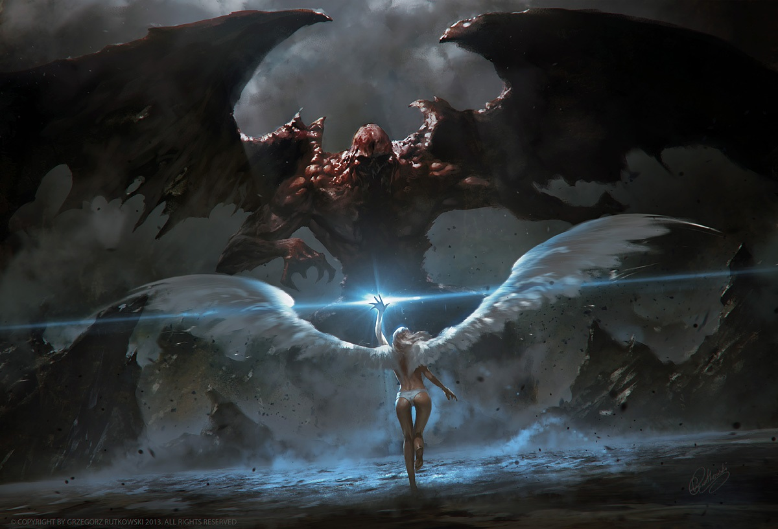

Así como en la vida militar hay rangos o jerarquías, en la vida espiritual de las tinieblas, la Biblia señala en Efesios 6:12, que el cristiano nacido de nuevo, tiene lucha con una jerarquía de demonios, tales como principados, potestades, gobernadores de las tinieblas y las huestes espirituales de maldad que habitan en las regiones celestes, o sea, en la atmósfera y el espacio exterior.

Slide 53
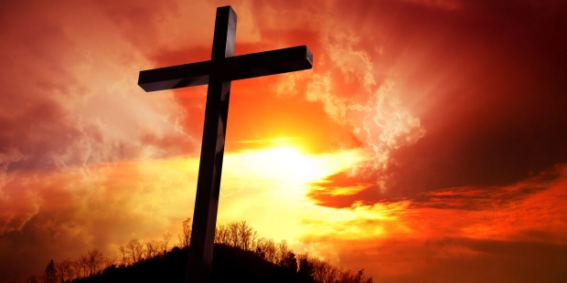
Por ello, Jesucristo en la cruz del calvario despojó y avergonzó públicamente a Satanás y todos sus demonios jerarquicos y eso lo encontramos en Colosenses 2:15, que Jesucristo “despojando a los principados y las potestades, los EXHIBIÓ PÚBLICAMENTE, TRIUNFANDO SOBRE ELLOS EN LA CRUZ”. En consecuencia, es una mentira y blasfemia lo que dice el papa Francisco de que la muerte de Jesucristo constituye el fracaso de Dios y de la cruz.
Roby

Slide 54
Dar clic en los iconos para ver los vídeos
Vídeo de 2 minutos donde el papa Francisco blasfema de Jesucristo diciendo que por sus venas corre sangre pagana.
Vídeo de 3 minutos donde el papa Francisco blasfema de Jesucristo diciendo que su muerte fue el fracaso de Dios

Slide 55




Slide 56









¿Te ha gustado?
Puedes ver más entrando
Aquí
Además puedes recibir powerpoints en tu correo electrónico suscribiéndote aquí:
Esta presentación powerpoint ha sido creada y compartida única y exclusivamente para mispps.com

